Slide 1

MATA KULIAH WAJIB UMUM (MKWU)
UNIVERSITAS AIRLANGGA

Slide 2
TUJUAN
Mahasiswa memiliki kepedulian terhadap nilai-nilai moral dan norma-norma agamasebagai salah satu determinan dalam membangun karakter bangsa;
Mahasiswa memiliki kemampuan menjelaskan dan menyajikan hasil penelaahan secara konseptual dan atau secara empirik terkait esensi dan urgensi nilai-nilai spiritualitas Kristen sebagai determinan dalam pembangunan bangsa yang berkarakter.

Slide 3
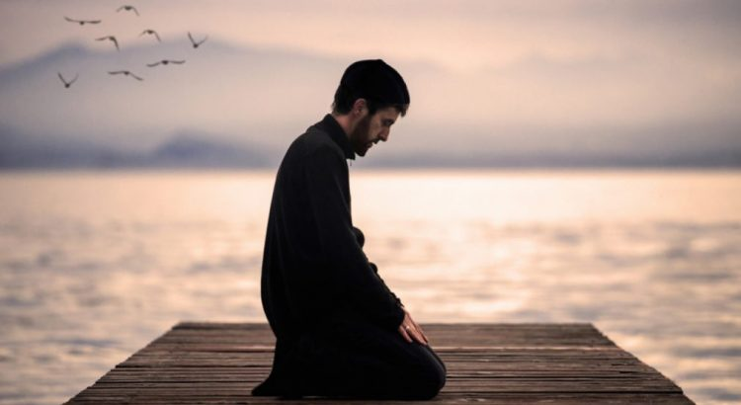

Slide 4

TOPIK: Manusia ber-Tuhan, mengapa?

Slide 5
PENGALAMAN BELAJAR
Menelusuri Konsep Spiritualitas Sebagai Landasan Ber-Keber-Tuhanan;
Menanyakan alasan mengapa manusia memerlukan spiritualitas;
Menggali sumber psikologis, sosiologis, filosofis dan teologis tentang konsep ketuhanan;
Membangun argumen tentang cara manusia meyakini dan mengimani Tuhan;
Mendiskripsikan esensi dan urgensi visi ilahi untuk membangun dunia yang damai;
Tugas Belajar: Proyek Belajar berkarakter manusia spiritual.

Slide 6

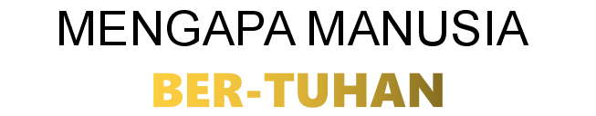
...Karena manusia adalah makhluk ciptaan yang lemah dan terbatas,manusia akan mengalami yang namanya ketidakpastian, kekuatiran. ketakutan, kesusahan, menyerah & kematian maka dari itu ia membutuhkan sesuatu yang mampu melindunginya dan menuntunnya kembali ketika suatu saat nanti ia menyerah dan rapuh...

Slide 7
AGAMA
Pencarian eksistensi Tuhan ....
'DILEMBAGAKAN' di dalam AGAMA

Slide 8
AGAMA
KEYAKINAN-[n]
KEPERCAYAAN[n]
DIPEGANG TEGUH; DIPELUK; DIANUT; [v]
Ritual / ranah afektif
Credo / ranah kognitif
Laku / ranah etis-bertindak

Slide 9
Kristen
Allah
Manusia
Dunia
Keselamatan

Slide 10


Dimensi
Allah

Slide 11

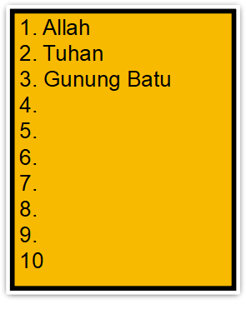
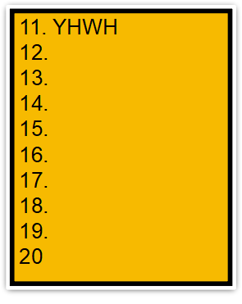

Identifikasi Nama Allah

Slide 12
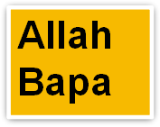
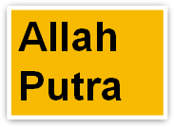


Konsep Trinitas
Allah

Slide 13
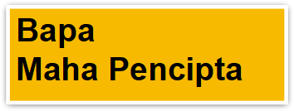
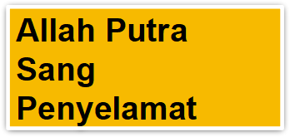
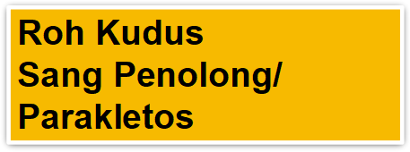
Konsep Trinitas
Allah

Slide 14
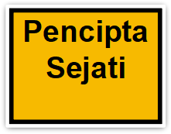

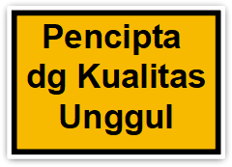
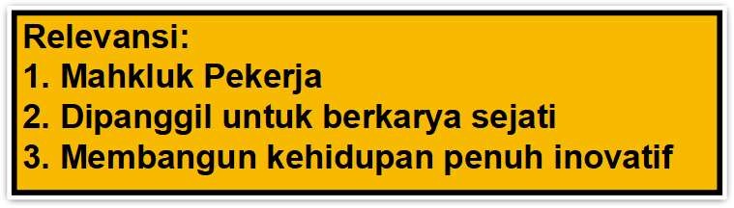
Bapa Maha Pencipta

Slide 15
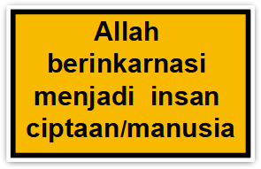

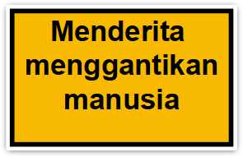
Allah Putra-Yesus
Relevansi:
1. Manusia yang diselamatkan/diperbarui
2. Dipanggil untuk meneruskan keselamatan
3. Membangun kehidupan Baru berdasarkan Anugerah keselamatan

Slide 16
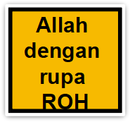
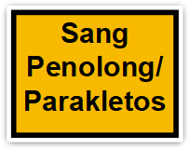
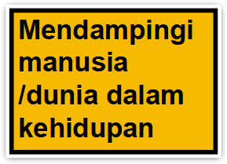
Roh Kudus
Relevansi:
1. Manusia mempunyai Penolong
2. Dipanggil untuk menjadi penolong
3. Membangun kehidupan dengan optimis/tanpa berputus asa

Slide 17
SELESAI
TERIMA KASIH ATAS PERHATIANNYA...

